Slide 1

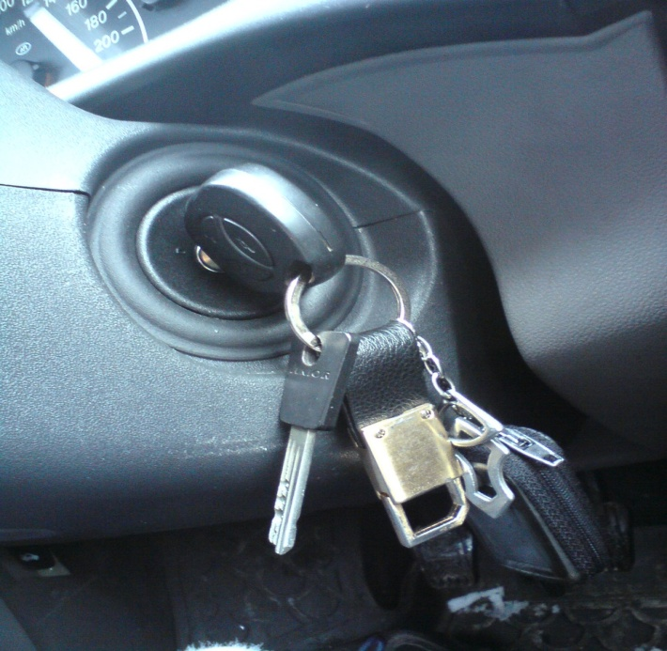



Slide 2
Виктимное поведение подготовила учитель биологии высшей квалификационной категории
МБОУ «СОШ № 2» п. Пурпе,
Пуровского района
Мазур Мария Викторовна

Slide 3
Виктимность – свойство, отклоняющееся от норм безопасности деятельности человека, приводящее к повышенной уязвимости , доступности и привлекательности жертвы правонарушений.
Виктимность – это повышенная способность в силу ряда субъективных и объективных обстоятельств становиться мишенью для преступных посягательств

Slide 4
Согласно формулировке закона «О безопасности» (05.03.92) под безопасностью понимается «состояние защищенности жизненно важных интересов личности, общества, государства от внутренних и внешних угроз»

Slide 5
Под виктимным поведением понимается такое поведение, которое вводит человека в какую-либо или одновременно в несколько групп риска

Slide 6
Типы личности
Виктимная личность
Безопасная личность
Воспринимает мир как враждебный, полный непредсказуемых и неуправляемых опасностей
Рассматривает себя как реальную и потенциальную жертву этих опасностей
Допускает опрометчивые поступки ошибаясь или совершая провокационные действия
Знает о существовании различных опасностей, но уверена, что в мире есть предпосылки для преодоления опасных ситуаций
Не абсолютизирует свои возможности, но понимает, что теоретическая и практическая подготовка может обеспечить безопасность

Slide 7
Из общего числа совершенных преступлений только в 36,2 % случаев потерпевшие вели себя достаточно осмотрительно, их действия были социально одобряемы, а в остальных были неосторожными (24,8 %), аморальными (26,1 %) или противоправными (12,9 %)

Slide 8

Жертва
1. Агрессивные
2. Активные
3. Пассивные
4. Инициативные
5. Некритичные
6. Нейтральные

Slide 9
Виктимология как наука – «часть криминологии, занимающаяся мзучением физического лица – жертвы в формировании криминогенной ситуации (преступности)» victime – жертва, logos-знание

Slide 10
насилие
Насилие – принуждение, неволя, действие стеснительное, обидное, незаконное, своевольное.
Цель насилия – завоевание каких-либо прав и привилегий, а также господства и контроля путем оскорбления, запугивания, шантажа

Slide 11
Виды насилия
Физическое: физическое принуждение, побои, нанесение телесных повреждений, принудительная изоляция/удержание
Психологическое: угрозы, брань, унизительные высказывания
Экономическое: все виды силового и мошеннического лишения имущества и материальных средств

Slide 12
Примеры насилия
Разрушение личных вещей
Слежка за поступками, телефонными звонками
Угрозы (прямые и косвенные, словесные и бессловесные) избиением, оружием
Критика в форме унижающего высмеивания, издевательств, обвинений, невыслушивание мнения
Ругань, брань, нецензурные высказывания
Лишение средств к существованию

Slide 13
факты
Большинство краж из автомобилей «лежало на виду», угон автомобилей – ключи в замке зажигания
Отмечена связь между вхождением в моду «мини» и резким увеличением количеств изнасилований
Большинство изнасилований – неосмотрительное поведение жертв: распитие алкоголя с незнакомыми людьми, провоцирующая одежда, путь без сопровождения ночью
- Кражи – неосмотрительное поведение с ключами, открывание дверей незнакомым людям, сообщение сведений об отсутствии хозяев дома

Slide 14
Безопасным является
Практиковать ответственное поведение
Быть готовым потратить время, деньги для обеспечения собственной безопасности
Практиковать отказ от групповых мероприятий (особенно в нетрезвом виде) с целью приучить окружение к вашей автономности
Разработать систему «повседневной»
безопасности
5. Стремиться выглядеть непривлекательно для преступников

